Slide 1
Universidade Federal de Pelotas
Departamento de Medicina social
Melhoria da Atenção à saúde da criança de 0 a 72 meses na UBS Cruzeiro, Salto do Jacuí, RS.
Especializando: Armando Sariol Doural
Orientadora: Mabel Salas

Slide 2
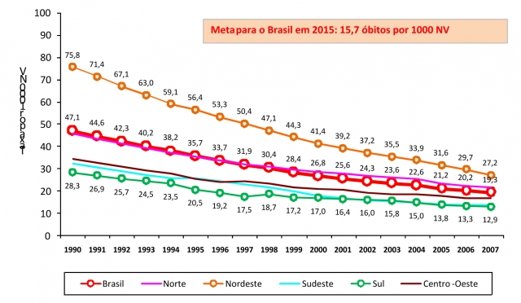
INTRODUÇÃO
Mortalidade infantil
(fonte Portal Brasil)

Slide 3
INTRODUÇÃO
Importância do acompanhamento da saúde da criança
Prevenção de doenças agudas, crônicas e seqüelas
A taxa de mortalidade infantil de crianças menores de um ano, caiu muito nas últimas décadas no Brasil (IBGE, 2013), de 47,1 em 1990 para 15,6 a cada mil nascidos vivos em 2010. Neste resultado teve muita importância o acompanhamento da saúde da criança nas UBS , na prevenção de doenças agudas , crônicas e sequelas.

Slide 4
Introdução
Unidade Básica De Saúde (UBS) Cruzeiro
Município Salto do Jacuí
População da área. 2665 hab., urbana, idosa e com carências econômicas.
Equipe: médico, enfermeiro, técnicos de enfermagem e agentes comunitários de saúde

Slide 5
INTRODUÇÃO
Situação das crianças de 0-72 meses
Antes do Projeto Mais Médicos na UBS, o Programa de Atenção à saúde das crianças não estava implementado.
As crianças doentes eram atendidas na UBS central, enfrentando filas e o resto de crianças não eram acompanhadas.

Slide 6
INTRODUÇÃO
Situação das crianças de 0-72 meses
Cobertura 11.4% (12 de 70 crianças)
Não eram realizadas as consultas de puericultura.
A adesão da população alvo baixa
O programa tem sido recentemente implementado e a equipe participa ativamente nas ações, nos grupos,na busca de faltosos, etc.

Slide 7
OBJETIVO GERAL
Melhorar a atenção à saúde da criança de 0-72 meses na UBS Cruzeiro, Salto do Jacuí/RS.

Slide 8
OBJETIVOS ESPECÍFICOS
Ampliar a cobertura do programa
Melhorar a qualidade da atenção à saúde da criança de 0-72 meses.
Melhorar a adesão das crianças ao Programa de Atenção à Saúde da criança.
Melhorar registros das informações
Mapear as crianças de risco da área de abrangência.
Promover a saúde

Slide 9
Metodologia
Atividades da intervenção
Tempo de intervenção: 03 meses
Capacitações e treinamentos
Cadastramento : Agentes Comunitários de Saúde
Exames clínicos
Exames complementares: laboratoriais
Acompanhamento

Slide 10
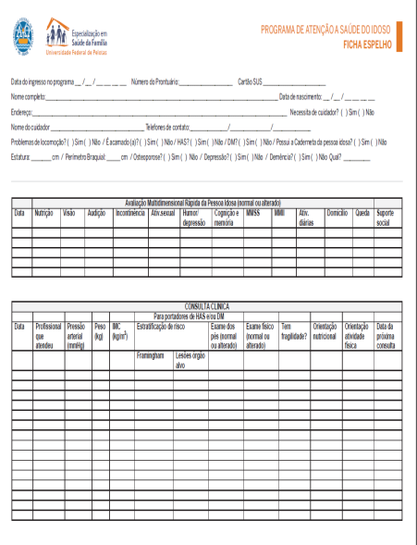
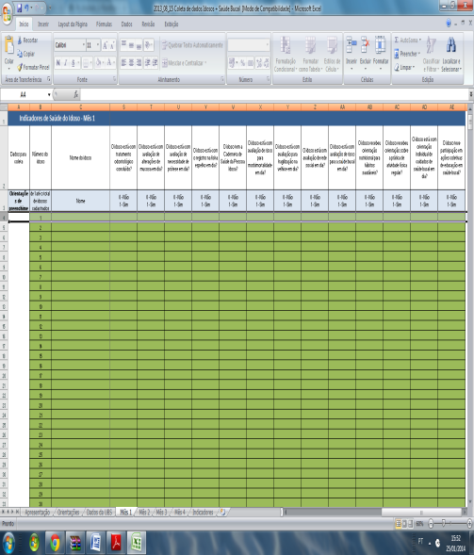
Metodologia
Logística.
Protocolos.
Planilha de coleta de dados
Caderneta
Ficha espelho
Prontuários

Slide 11
Metodologia
Logística.
Apresentação do projeto: gestão e equipe e comunidade
Materiais, instrumentos , insumos,locais entre outros foram providenciados pela gestão
Com a equipe, foi elaborado um plano de trabalho, para garantir a realização de todas as ações.

Slide 12
METAS E RESULTADOS
Objetivo1. Melhorar a atenção à saúde da criança de 0-72 meses.
Meta 2.1. Ampliar a cobertura da atenção à saúde para 70% das crianças entre zero e 72 meses pertencentes à área de abrangência da unidade saúde que freqüentam o programa de pré-natal.

Slide 13
Metas e Resultados
Objetivo 2. Melhorar a qualidade da atenção à saúde da criança de 0-72 meses.
Meta 2.2. Realizar a primeira consulta na primeira semana de vida para 100% das crianças cadastradas.
100%
(22 idosos)
100%
(22 idosos)
95,5%
21 idosos

Slide 14
Metas e Resultados
Meta 2.3. Monitorar o crescimento em 100% das crianças cadastradas e atendidas na UBS.
100%
(22 idosos)
100%
(22 idosos)
95,5%
21 idosos

Slide 15
Metas e Resultados
Meta 2.4. Monitorar 100% das crianças com déficit de peso
100%
(22 idosos)
100%
(22 idosos)
95,5%
21 idosos

Slide 16
Metas e Resultados
Meta 2.5. Monitorar 100% das crianças com excesso de peso
100%
(22 idosos)
100%
(22 idosos)
95,5%
21 idosos

Slide 17
Metas e Resultados
Meta 2.6. Monitorar o desenvolvimento em 100% das crianças.
100%
(22 idosos)
100%
(22 idosos)
95,5%
21 idosos

Slide 18
Metas e Resultados
Meta 2.6. Vacinar 100% das crianças de acordo com a idade.
100%
(22 idosos)
100%
(22 idosos)
95,5%
21 idosos

Slide 19
Metas e Resultados
Meta 2.7. Realizar suplementação de ferro em 100% das crianças de 6 a 24 meses.
100%
(22 idosos)
100%
(22 idosos)
95,5%
21 idosos

Slide 20
Metas e Resultados
Meta 2.8. Realizar triagem auditiva em 100% das crianças.
100%
(22 idosos)
100%
(22 idosos)
95,5%
21 idosos

Slide 21
Metas e Resultados
Meta 2.9. Realizar teste do pezinho em 100% das crianças até 7 dias de vida
100%
(22 idosos)
100%
(22 idosos)
95,5%
21 idosos

Slide 22
Metas e Resultados
Meta 2.10. Realizar avaliação da necessidade de atendimento odontológico em 100% das crianças de 6 a 72 meses.
100%
(22 idosos)
100%
(22 idosos)
95,5%
21 idosos

Slide 23
Metas e Resultados
Meta 2.11. Realizar primeira consulta odontológica para 100% das crianças de 6 a 72 meses de idade moradoras da área de abrangência, cadastradas na unidade de saúde.
100%
(22 idosos)
100%
(22 idosos)
95,5%
21 idosos

Slide 24
Metas e Resultados
Objetivo 3. Melhorar a adesão das crianças ao Programa de Atenção à Saúde da criança fazendo busca ativa das crianças faltosas.
Meta 1. Fazer busca ativa de 100% das crianças faltosas às consultas de puericultura.
100%
(22 idosos)
100%
(22 idosos)
95,5%
21 idosos

Slide 25
Metas e Resultados
Objetivo 4: Manter registro na ficha espelho de saúde da criança/ vacinação das crianças que consultam no serviço.
Meta 1. Manter registro na ficha espelho de saúde da criança/ vacinação de 100% das crianças que consultam no serviço
100%
(22 idosos)
100%
(22 idosos)
95,5%
21 idosos

Slide 26
Metas e Resultados
Objetivo 5: Realizar avaliação de risco das crianças cadastradas no programa
Meta 1. Realizar avaliação de risco em100% das crianças cadastradas no programa.
100%
(22 idosos)
100%
(22 idosos)
95,5%
21 idosos

Slide 27
Metas e Resultados
Objetivo 6: Ampliar a promoção de saúde na atenção das crianças.
Meta 1. Dar orientações para prevenir acidentes na infância em 100% das consultas de saúde da criança.
100%
(22 idosos)
100%
(22 idosos)
95,5%
21 idosos

Slide 28
Metas e Resultados
Meta 2. Colocar 100% das crianças para mamar durante a primeira consulta
100%
(22 idosos)
100%
(22 idosos)
95,5%
21 idosos

Slide 29
Metas e Resultados
Meta 3. Fornecer orientações sobre nutricionais de acordo ao faixa etária para o 100% das crianças
100%
(22 idosos)
100%
(22 idosos)
95,5%
21 idosos

Slide 30
Metas e Resultados
Meta 4: Fornecer orientações sobre higiene bucal, etiologia e prevenção de cárie, de acordo com a faixa etária para 100% das crianças.
100%
(22 idosos)
100%
(22 idosos)
95,5%
21 idosos

Slide 31
Discussão
A intervenção faz parte da rotina do serviço
Todos os indicadores de cobertura e de qualidade melhoraram

Slide 32
Discussão
Benefícios trazidos à população:
Melhor atendimento na atenção básica
Humanização do atendimento
Melhor qualidade de vida

Slide 33
Discussão
Benefícios para a equipe
Capacitação da equipe
Protocolos de saúde
Trabalho multiprofissional
Reorganização do serviço

Slide 34
Discussão
Benefícios para o serviço
Ampliação da cobertura da atenção
Melhora dos registro e qualificação da atenção;
Redução dos gastos em saúde: longo e médio prazo

Slide 35
Mudanças na intervenção
Algumas ações relacionadas com a logística, dependentes da gestão,poderiam ter iniciado antes, desde que tive acesso aos resultados da análise situacional, como transporte, saúde bucal, triagem auditiva.

Slide 36
Reflexão
Nova visão frente aos problemas da comunidade.
Pensamento, crítico e analítico
Considerar ao usuário como um “todo”, orientando as ações para a prevenção.

Slide 37
Reflexão
Processo de aprendizagem. Educação a distância
Capacitação
Fóruns com os colegas médicos
Humanização
Qualidade na atenção básica

Slide 38
Conclusão
Melhora na atenção à saúde da criança.
Benefícios no serviço, na equipe e na comunidade.
A intervenção foi incorporada na rotina da Unidade Básica.

Slide 39
Obrigado!

